Slide 1
Русские былины
иллюстрации

Slide 2
В.Васнецов «Богатыри»

Slide 3
В.Васнецов «Витязь на распутье»

Slide 4
И. Репин «Садко»

Slide 5
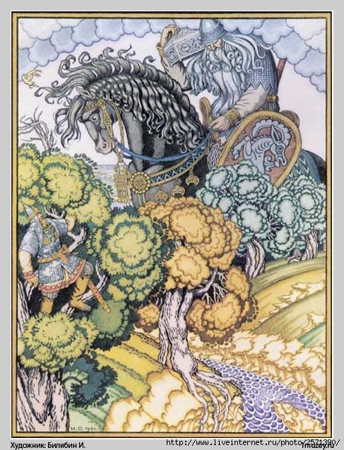
И. Билибин «Вольга»

Slide 6
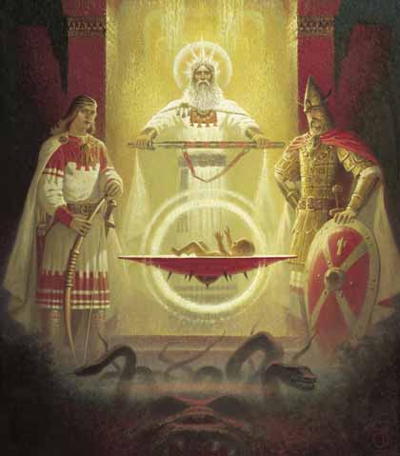
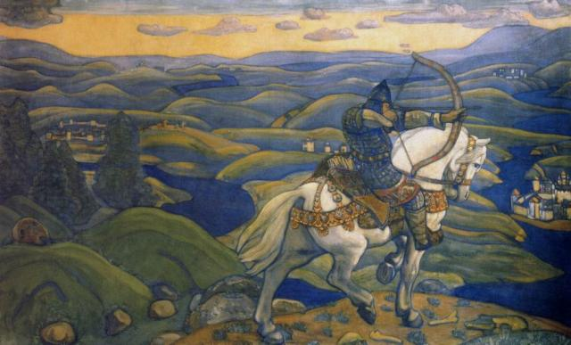
Николай Рерих

Slide 7
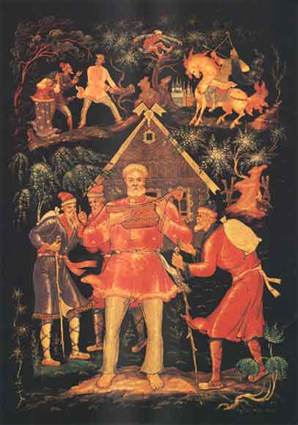
Искусство Палеха

Slide 8
Врубель «Илья Муромец»

Slide 9
Иллюстрации к былинам

